Slide 1
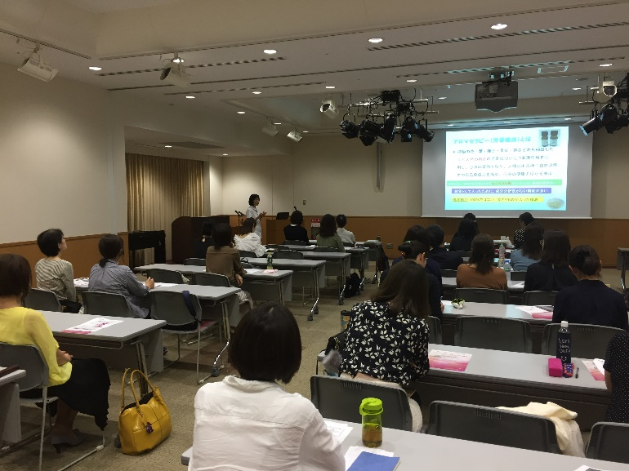
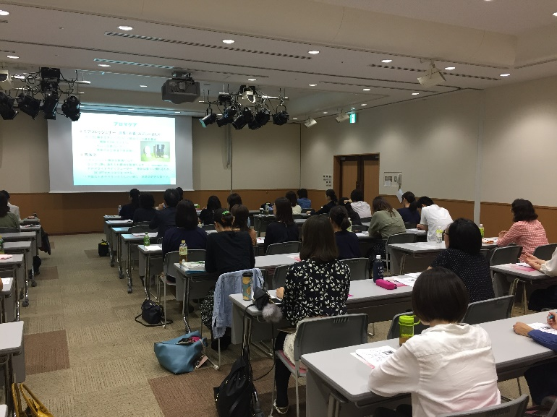
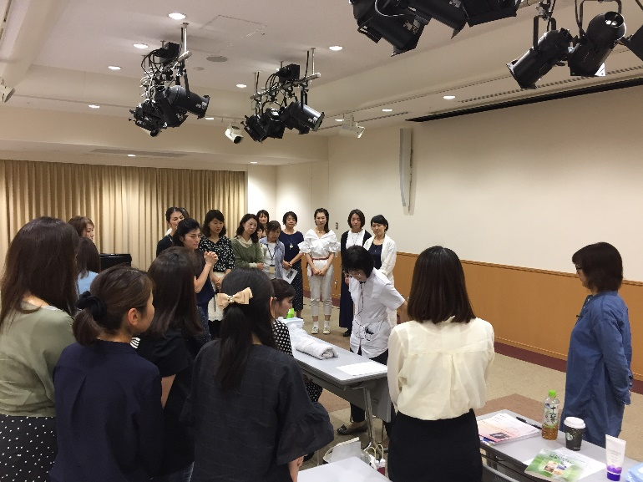
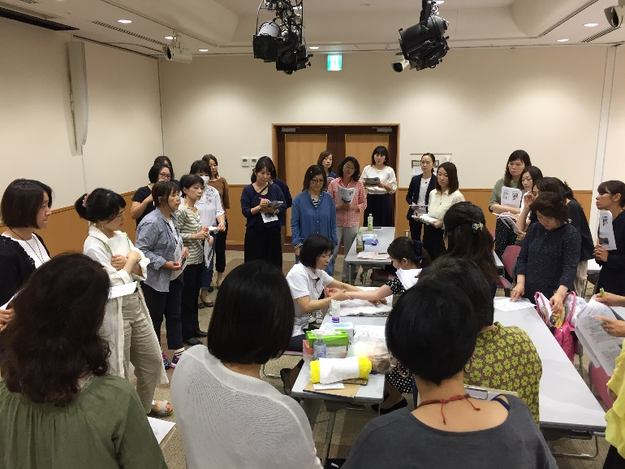
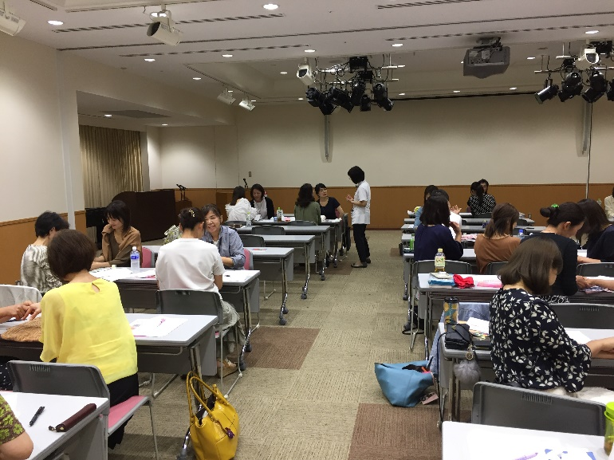
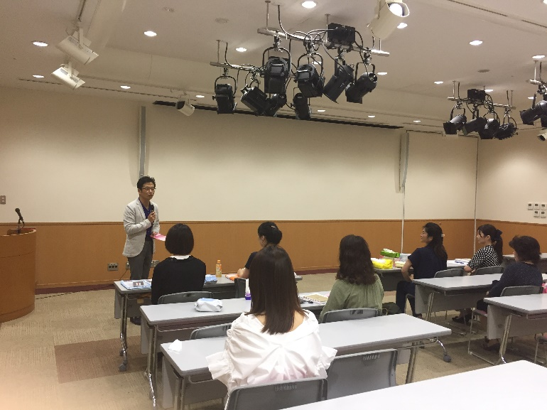
第20回 日本アロマセラピー学会学術総会 プレイベント
（当日の様子）
開催日時：2017年9月24日（日） 15:00～18：00
開催場所：大阪北千里diosレンタルスペース３Fパフォーマンスホール
参加人数：41名（うち9名は基礎セミナー受講学会員）

